Slide 1




Chào các em tham gia tiết học hôm nay
Giáo viên giảng dạy: Vũ Thị Hướng
Trường Tiểu học Thị Trấn Tiên Lãng

Slide 2



Slide 3


Slide 4
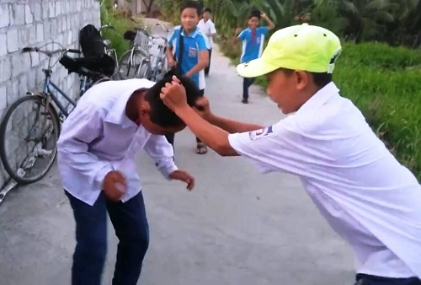

Slide 5


Slide 6


Hoạt động 1: Hành động bắt nạt và cách ứng xử

Slide 7
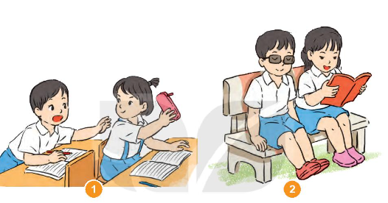
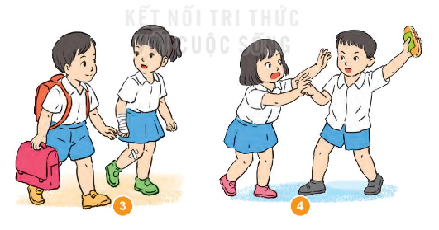
a. Nhận biết các hành động bắt nạt.

Slide 8
0
1
2
3
4
5
6
7
8
9
10
11
12
13
14
15

Slide 9
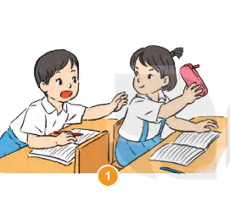
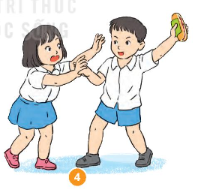

Slide 10
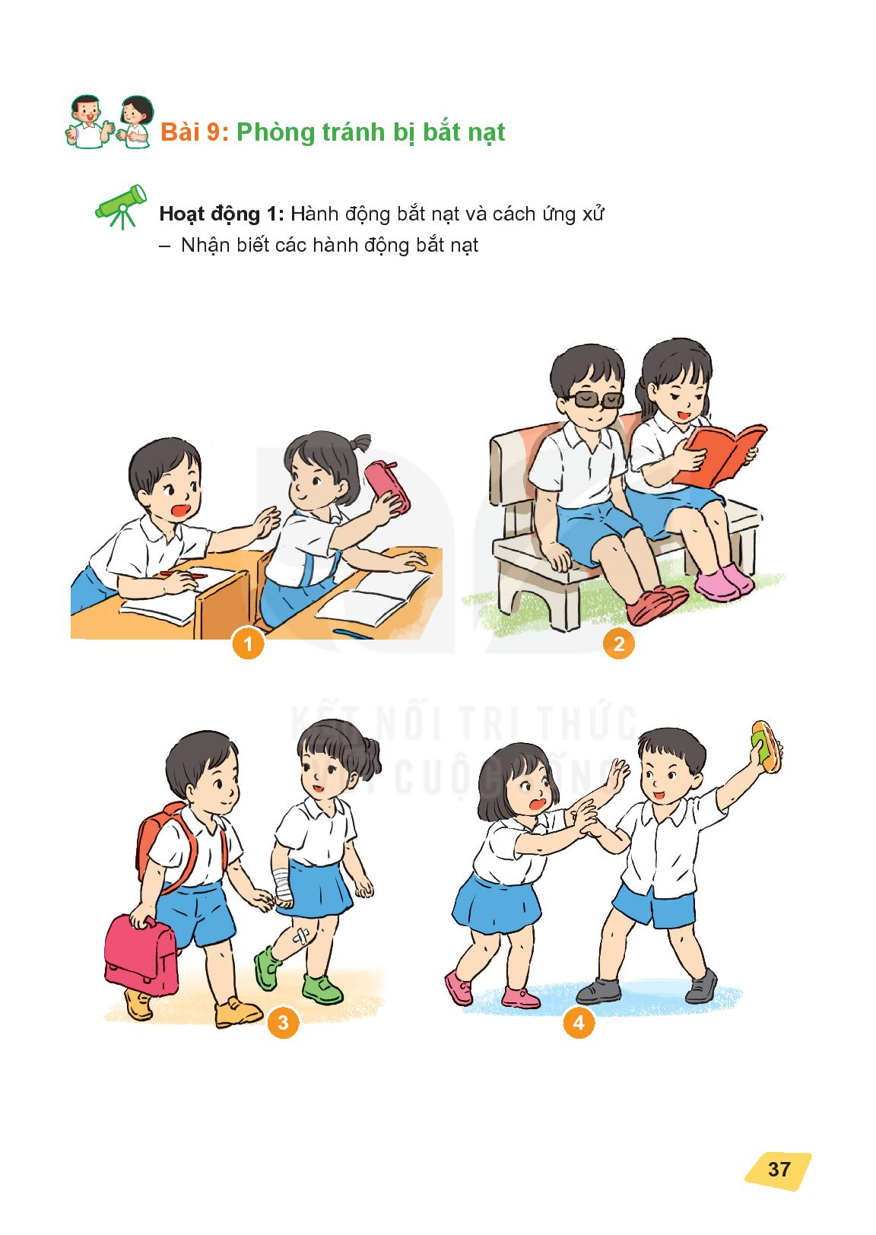

Slide 11
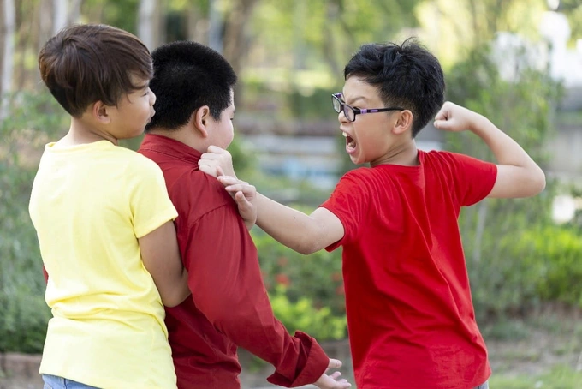
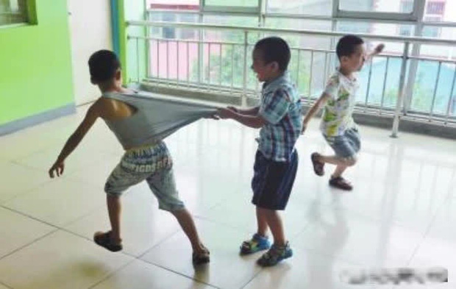
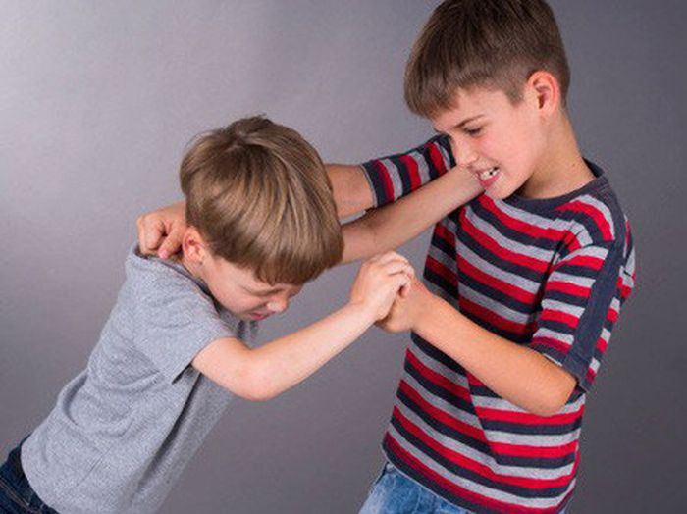
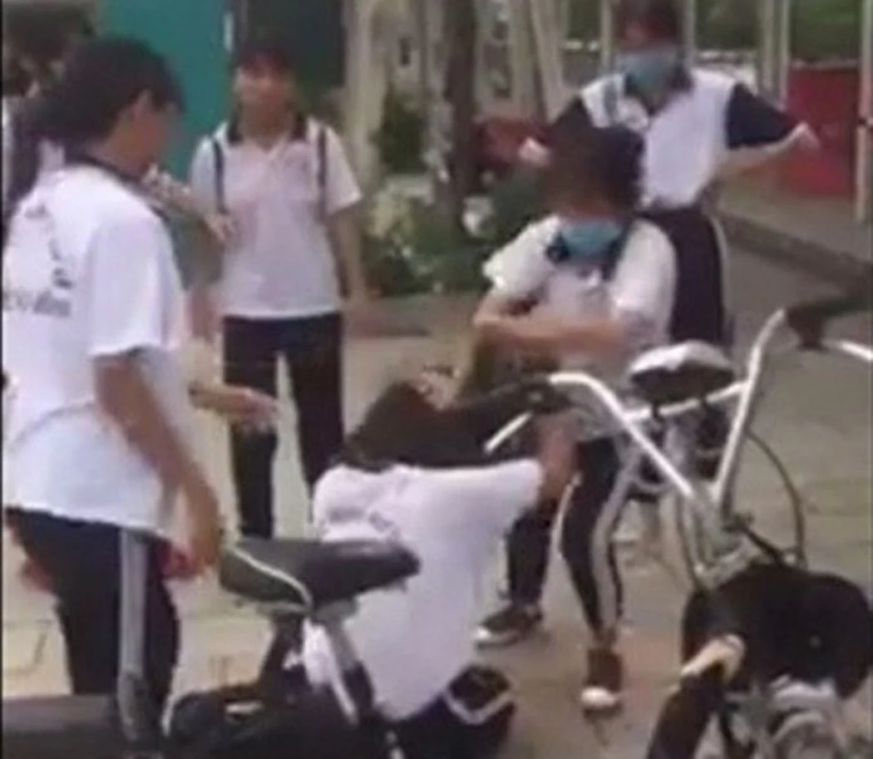

Slide 12

Có một số hành vi bắt nạt như: Đuổi, đánh, trấn lột đồ ăn sáng, bắt xách cặp…. tất cả những hành vi đó là xấu, đáng bị phê phán.

Slide 13
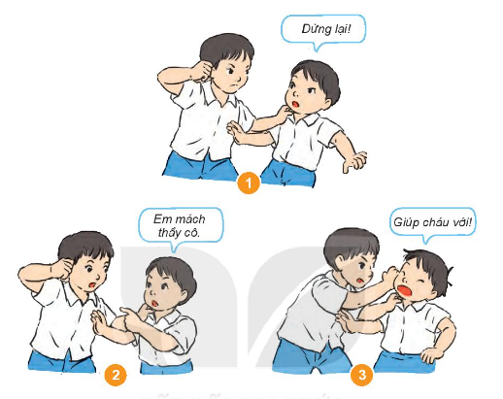
b. Lựa chọn cách ứng xử khi bị bắt nạt

Slide 14
Khi bị bắt nạt em cần:
- Yêu cầu người có hành vi bắt nạt dừng lại.
- Mách thầy, cô giáo (hoặc người có trách nhiệm)
- Kêu to để mọi người giúp đỡ,
- Khi cần thiết phải gọi đến số 111 để được giúp đỡ.

Slide 15


Slide 16
Hoạt động 2: Xử lý các tình huống bị bắt nạt

Slide 17
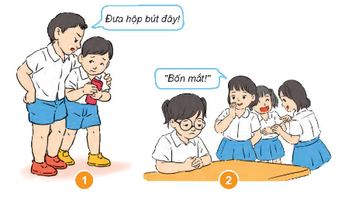

Slide 18

Khi bị bắt nạt, ép buộc, em phải nói” Không” và tìm kiếm sự giúp đỡ từ những người đáng tin cậy.

Slide 19




Slide 20


